Slide 1
«Интерактивные приемы в формировании читательской грамотности будущих учителей русского языка и литературы
Мамиева Мара Имашевна,
преподаватель русского языка, литературы и спецдисциплин
Высшего колледжа ТОО Высший колледж ТОО «Казахстанско- Американский свободный университет»

Slide 2
Проблемы:
не могут извлечь необходимую информацию из предложенного текста;
выделить главное в прочитанном;
затрудняются кратко пересказать содержание;
при выполнении самостоятельной работы, тестов разного уровня обучающиеся допускают ошибки по причине непонимания формулировки задания;
затрудняются с формулировкой темы и идеи текста.

Slide 3
Читательская грамотность в рамках PISA понимается как способность человека:
понимать, использовать и оценивать тексты;
задумываться о содержании и форме текста;
заниматься активным чтением для достижения своих целей, развития знаний и навыков, а также участия в обществе.

Slide 4
Кодификатор умений читательской грамотности
Кодификатор умений читательской грамотности — это инструмент, разработанный для систематизации ключевых навыков, которые проверяются в рамках международного исследования PISA.
1. Находить и извлекать информацию
1.1. Определять место, где содержится искомая информация (фрагмент текста, гиперссылка, ссылка на сайт и т.д.);
1.2. Находить и извлекать одну или несколько единиц информации;
1.2.1. Находить и извлекать одну или несколько единиц информации, расположенных в одном фрагменте текста;
1.2.2. Находить и извлекать несколько единиц информации, расположенных в разных фрагментах текста. (Русский язык. Сборник задач по формированию читательской грамотности. 8–9 классы: Учебное пособие для общеобразовательных организаций. –
Кострома: Костромской областной институт развития образования, 2021)

Slide 5
Анализ фрагмента, эпизода из художественного произведения
Перед кивотом, наполненным старинными образами, теплилась золотая лампада. Полинялые штофные кресла и диваны с пуховыми подушками, с сошедшей позолотою, стояли в печальной симметрии около стен, обитых китайскими обоями. На стене висели два портрета, писанные в Париже. По всем углам торчали фарфоровые пастушки, столовые часы, коробочки, рулетки, веера и разные дамские игрушки. Германн пошел за ширмы. За ними стояла маленькая железная кровать. Раздевшись, она села у окна в вольтеровы кресла и отослала горничных…
Маркировка текста
Красный цвет- доказательства богатства; зеленый цвет- доказательства угасания роскоши; оранжевый цвет- доказательства аскетизма хозяйки комнаты.
Вопрос: Что вы узнали о старой графине, побывав в ее комнате?

Slide 6
Из описания комнаты старой графини в повести "Пиковая дама" А.С. Пушкина можно сделать несколько выводов о её личности и прошлом:
Приверженность традициям и старине: В комнате графини царит дух прошедших веков. Старинные иконы в кивоте, старинная мебель с потускневшей позолотой, картины, написанные в Париже, и обои китайского производства говорят о её принадлежности к аристократии прошлых эпох. Графиня живёт в окружении вещей, напоминающих о былых временах, что подчёркивает её привязанность к прошлому.
Угасание роскоши: Позолота, сошедшая с мебели, полинявшие кресла и диваны создают впечатление выцветшей роскоши, которая когда-то была важной частью жизни графини. Это может символизировать постепенное угасание её богатства и влияния. Комната представляет собой место, где видна постепенная потеря блеска и величия.
Аристократические вкусы: В комнате много изящных, дорогих на вид предметов – фарфоровые статуэтки, дамские игрушки, веера, рулетки и другие мелочи, которые подчёркивают интерес к роскоши и эстетике. Это типичные атрибуты аристократического быта, отражающие вкус и утончённость старой графини.
Ощущение заброшенности и меланхолии: Симметрично расставленная мебель, которая со временем потускнела и потеряла свой блеск, создаёт атмосферу застоя и заброшенности. Это подчеркивает не только возраст хозяйки, но и её оторванность от современного мира. В комнате чувствуется печаль и одиночество. Таким образом, через описание комнаты старой графини Пушкин мастерски передает её характер, связанный с прошлым, и её отрешенность от окружающей действительности.
Маленькая железная кровать у графини символизирует её сдержанность, аскетичность в личной жизни и экономность, несмотря на её богатство. Внешний блеск и роскошь комнаты контрастируют с простотой её кровати, что подчёркивает внутреннее противоречие характера графини. Этот элемент помогает раскрыть важный аспект её образа: богатая, но экономная женщина, которая, возможно, из-за своего возраста и привычек выбрала именно такую простую кровать, вместо роскошной.

Slide 7
Кодификатор умений читательской грамотности
2. Интегрировать и интерпретировать информацию
2.1. Понимать фактологическую информацию (сюжет, последовательность событий и т.п.);
2.2. Понимать смысловую структуру текста (определять тему, главную мысль/идею, назначение текста);
2.3. Понимать значение неизвестного слова или выражения на основе контекста;
2.4. Устанавливать скрытые связи между событиями или утверждениями (причинно-следственные отношения, отношения аргумент – контраргумент, тезис – пример, сходство – различие и др.);
2.5. Соотносить визуальное изображение с вербальным текстом;
2.6. Формулировать выводы на основе обобщения отдельных частей текста;
2.7. Понимать чувства, мотивы, характеры героев;
2.8. Понимать концептуальную информацию (авторскую позицию, коммуникативное намерение).

Slide 8
СОСТАВЛЕНИЕ ВОПРОСОВ В КОЛЛАБОРАЦИИ
Составляем 3 вопроса по выбранному участниками группы фрагменту текста
Какими должны быть вопросы, составленные в коллаборации?
Вопросы, которые заставят читателя думать.
Слушать свой голос и голоса других.
Вопросы могут быть «недосказанные», не требующие четкого и правильного ответа.
В 1 вопросе акцентируется внимание на одной детали текста; по 2 вопросу формулируется ответ по общей структуре, содержанию текста; 3 вопрос – философский: об идее, позиции автора, о тематике; выстраивающий арку, соединение между 1 и 2 вопросами.
3
1 2

Slide 9
Проснувшись уже поздно, он вздохнул о потере своего фантастического богатства, выигранного во сне, пошел опять бродить по городу и опять очутился перед домом графини. Неведомая сила, казалось, привлекала его к нему. Он остановился и стал смотреть на окна. В одном увидел он черноволосую головку, наклоненную, вероятно, над книгой или над работой. Головка приподнялась. Молодой человек увидел свежее личико и черные глаза. Эта минута решила его участь.
1.Какую деталь вы выбрали? Задайте вопрос по этой детали?
2. Обратите внимание на весь отрывок. Какие вопросы по содержанию, структуре отрывка можно задать?
3. Объедините 1 и 2 вопросы, образуйте арку, обратитесь к теме, идее отрывка, выйдите на философское осмысление фрагмента.

Slide 10
СОСТАВЛЕНИЕ ВОПРОСОВ В КОЛЛАБОРАЦИИ
Почему эта встреча изменила его участь?
3
1 2
Ему приглянулась девушка?
Как девушка может стать его соучастницей?

Slide 11
1 вопрос | 2 вопрос | 3 вопрос
Что за фантастические богатства снятся молодому человеку? | О чем рассказ? | Почему эта встреча изменила его участь?
Что привело его к этому дому? | Как связаны фантастические богатства и старая графиня? | Что происходит с человеком, когда он решил свою участь?
Кто эта старая графиня? | Какое настроение вызвал этот отрывок?
Что притягивает его в этом доме? | Что движет героем? | Как мысли о фантастическом богатстве изменили его?
Что он видит за окнами? | Какие мысли обуревают этого человека? | Способен ли он остановиться?
Ему приглянулась девушка? | Что он задумал?
Какова его участь? | Как девушка может стать его соучастницей?
Чем он одержим?

Slide 12
Кодификатор умений читательской грамотности
3. Осмысливать и оценивать содержание и форму текста
3.1. Оценивать содержание текста или его элементы (примеры, аргументы, иллюстрации и т.п.) относительно целей автора;
3.2. Оценивать форму текста (структуру, стиль и т.д.), целесообразность использованных автором приемов;
3.3. Понимать назначение структурной единицы текста;
3.4. Оценивать полноту, достоверность информации;
3.5. Обнаруживать противоречия, содержащиеся в одном или нескольких текстах;
3.6. Высказывать и обосновывать собственную точку зрения по вопросу, обсуждаемому в тексте.

Slide 13
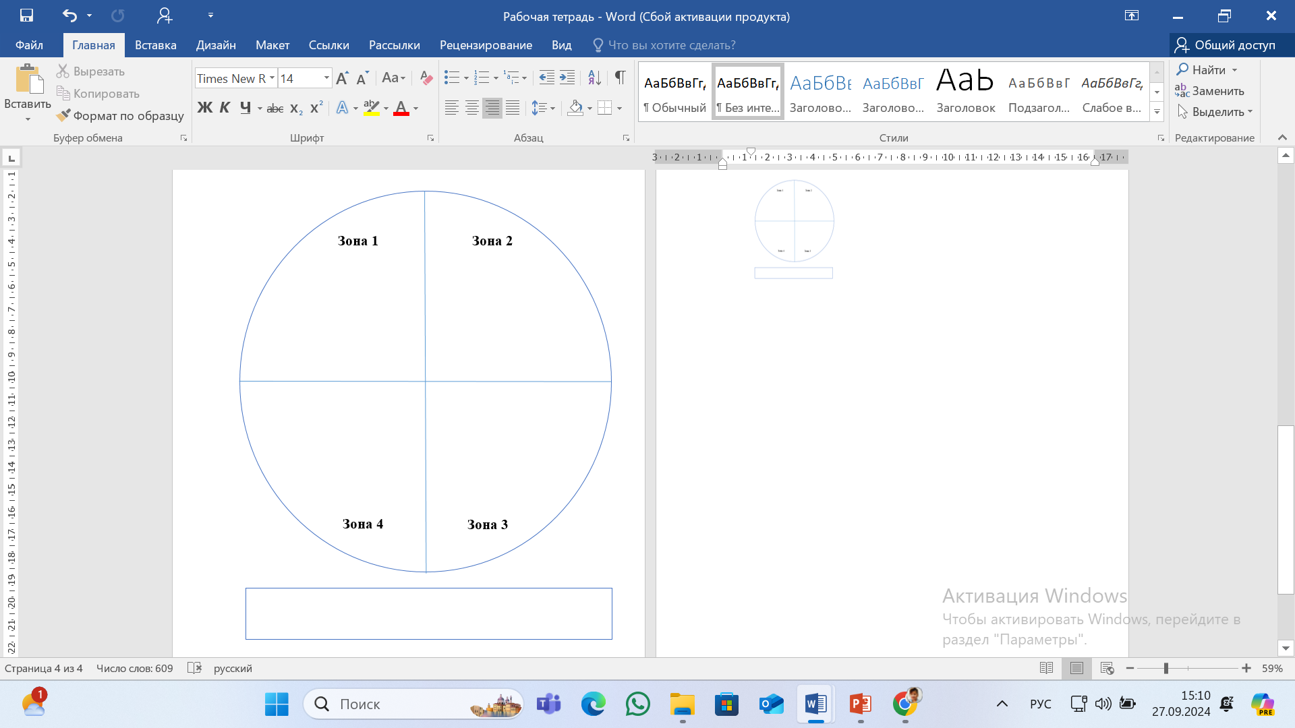
Методика «чтение в зонах анализа текста»
Зона 1. Первые мысли: Что вам показалось удивительным, странным или сбивающим с толку?
Указывание: выберите яркое предложение, фразу, слово в любой части текста. Заполните зону мыслями об этом предложении, фразе, слове.
Зона 2. Анализ/внимательное чтение: выберите абзац, который важен для понимания текста в целом. Какие фразы и слова играют большое значение?
Поиск неявной информации: определите скрытые смыслы, авторские намерения.
Зона 3. Умозаключения: На какой вопрос отвечает текст? Поменялась ли ваша позиция?
Обобщения: О чем говорит текст?
Сбор доказательств: Какие факты, примеры, статистику, сравнения, образы, метафоры, символы и др. приводит автор для аргументации основной мысли?
Зона 4. Определение связи: Какие ассоциации, воспоминания возникали по мере чтения, анализа текста? Каким образом они обогащают ваше чтение?
Прямоугольник: подведение итогов. Прочитайте все, что вы написали. К чему вы пришли? Что является наиболее важным, основным? Как можно все обобщить одним предложением?

Slide 14
Ровно в половине двенадцатого Германн ступил на графинино крыльцо и взошел в ярко освещенные сени. Швейцара не было. Легким и твердым шагом Германн прошел мимо темной гостиной. Лампа слабо освещала комнату. Германн вошел в спальню и пошел за ширмы.
Время шло медленно. Все было тихо. Германн стоял, прислонясь к холодной печке. Он был спокоен; сердце его билось ровно, как у человека, решившегося на что-нибудь опасное, но необходимое. Часы пробили первый и второй час утра, — и он услышал дальний стук кареты. Невольное волнение овладело им. Карета подъехала и остановилась. В доме засуетились. Люди побежали, раздались голоса, и дом осветился… .
Как и все старые люди вообще, графиня страдала бессонницею. Раздевшись, она села у окна в вольтеровы кресла и отослала горничных. Свечи вынесли, комната опять осветилась одною лампадою. Графиня сидела вся желтая, шевеля отвислыми губами.
Вдруг это мертвое лицо изменилось неизъяснимо. Губы перестали шевелиться, глаза оживились: перед графинею стоял незнакомый мужчина.— Не пугайтесь, ради бога, не пугайтесь! — сказал он внятным и тихим голосом. — Я не имею намерения вредить вам; я пришел умолять вас об одной милости. Старуха молча смотрела на него и, казалось, его не слыхала. Германн вообразил, что она глуха, и, наклонясь над самым ее ухом, повторил ей то же самое. Старуха молчала по-прежнему.
— Вы можете, — продолжал Германн, — составить счастие моей жизни, и оно ничего не будет вам стоить: я знаю, что вы можете угадать три карты сряду...
Германн остановился. Графиня, казалось, поняла, чего от нее требовали; казалось, она искала слов для своего ответа.
— Это была шутка, — сказала она наконец, — клянусь вам! это была шутка!
— Этим нечего шутить, — возразил сердито Германн. Вспомните Чаплицкого, которому помогли вы отыграться.
Графиня видимо смутилась. Черты ее изобразили сильное движение души, но она скоро впала в прежнюю бесчувственность.— Можете ли вы, — продолжал Германн, — назначить мне эти три верные карты? Графиня молчала. Германн продолжал:
— Для кого вам беречь вашу тайну? Для внуков? Они богаты и без того; они же не знают и цены деньгам. Моту не помогут ваши три карты. Я не мот; я знаю цену деньгам. Ваши три карты для меня не пропадут.
Ну!.. Он остановился и с трепетом ожидал ее ответа.
Графиня молчала; Германн стал на колени.
— Если когда-нибудь, — сказал он, — сердце ваше знало чувство любви, если вы помните ее восторги, если вы хоть раз улыбнулись при плаче новорожденного сына, если что-нибудь человеческое билось когда-нибудь в груди вашей, то умоляю вас чувствами супруги, любовницы, матери, — всем, что ни есть святого в жизни, — не откажите мне в моей просьбе! — откройте мне вашу тайну! — что вам в ней?.. Подумайте: вы стары; жить вам уж недолго, — я готов взять грех ваш на свою душу. Откройте мне только вашу тайну. Подумайте, что счастие человека находится в ваших руках; что не только я, но дети мои, внуки и правнуки благословят вашу память и будут ее чтить, как святыню...
Старуха не отвечала ни слова. Германн встал.
— Старая ведьма! — сказал он, стиснув зубы, — так я ж заставлю тебя отвечать... С этим словом он вынул из кармана пистолет. При виде пистолета графиня во второй раз оказала сильное чувство. Она закивала головою и подняла руку, как бы заслоняясь от выстрела... Потом покатилась навзничь... и осталась недвижима.
— Перестаньте ребячиться, — сказал Германн, взяв ее руку.
— Спрашиваю в последний раз: хотите ли назначить мне ваши три карты? — да или нет? Графиня не отвечала. Германн увидел, что она умерла.

